Slide 1
Iskola a jövőért – mit adhat az oktatás a világnak?

Slide 2
Mi lenne, ha holnaptól a világ
minden iskolája örökre bezárna?
Milyen lenne ma a világ, ha soha
nem is léteztek volna iskolák?

Slide 3


Slide 4

Mit változtatott meg az oktatás?

Slide 5
Mit változtatott meg az oktatás?
Tudás:
Az oktatás lehetővé tette, hogy ne minden generációnak kelljen mindent újra felfedeznie. A korábbi generációk tudása továbbadható és továbbfejleszthető.
Egészség:
Az orvosképzéstől az egészségügyi ismeretekig az oktatás közvetve és közvetlenül is hozzájárult ahhoz, hogy tovább és egészségesebben élhessünk.
Technológia:
Mérnökök, kutatók és szakemberek generációinak képzése nélkül nem lenne a ma természetesnek tekintett technológiai világunk.
Társadalom:
Az írni-olvasni tudás és a tájékozódás képessége az emberek társadalmi részvételének is egyik alapja.
Életminőség:
Az oktatás lehetőségeket nyit meg az egyén számára, miközben egész közösségek és társadalmak fejlődésére is hatással van.

Slide 6
Oktatás = fejlődés?
Milyen nagy összefüggéseket láttok a kapott diagramokon?
Mi magyarázhatja ezeket az összefüggéseket?
Az oktatás nem csak az egyén életét változtatja meg, hanem egy egész társadalom fejlődésére is hat.

Slide 7
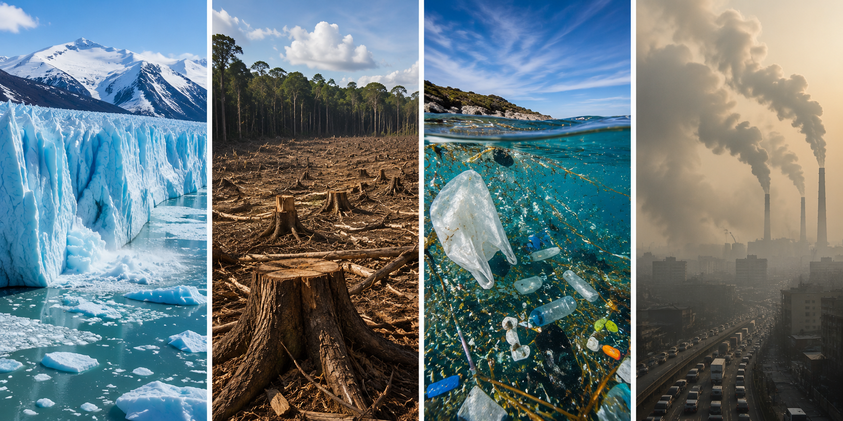
Akkor minden rendben?
Ha ennyit tudunk, miért nem tudjuk megoldani
a problémákat?

Slide 8
Mit kell tudnunk a jövőhöz?
Mit pakolnál a jövő hátizsákjába?
2050-ben fogtok élni és dolgozni.
A mai iskola 12 dolgot szeretne adni nektek útravalóul, de
a „jövő hátizsákjába” csak 4 fér bele.
Válasszátok ki azt a négyet, amelyre szerintetek a legnagyobb szükségetek lesz!

